Slide 1
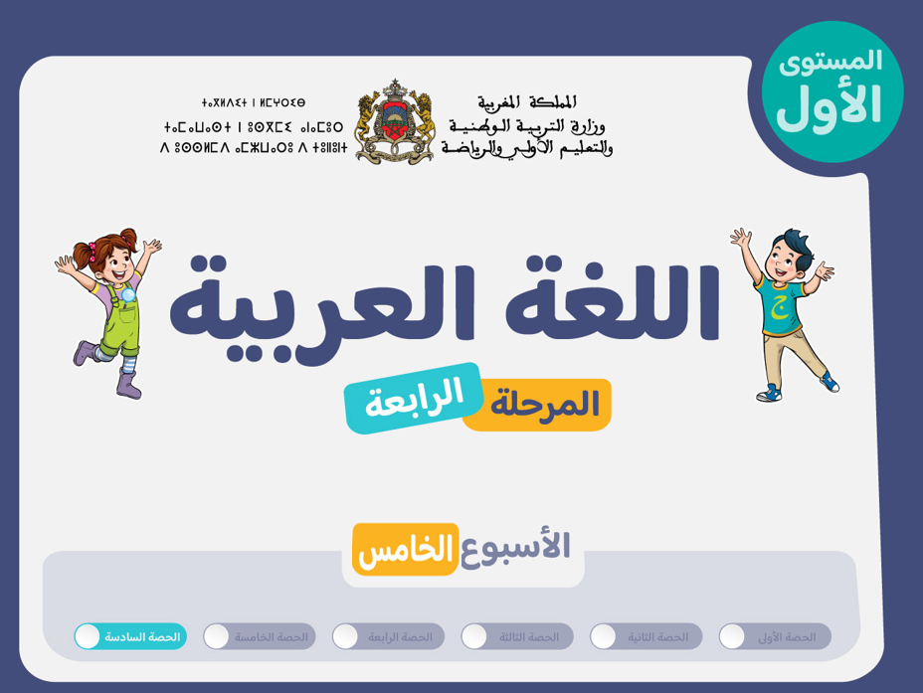

Slide 2






تعيين تلميذ(ة) للإجابة
توجيهات و شرح التعليمات
عرض فيديو
المرور بين الصفوف للمساعدة و تصحيح الإنجازات
عمل في ثنائيات
نهاية الشريط، المرور إلى الشريحة الموالية.

Slide 3

تنظيم حصص الأسبوع
اليوم 4 -
اليوم1 -
استماع وتحدث,
قراءة : توليف ر – ز – ص – ض – ط - ظ
كتابة : رسم الحروف وإكمال كلمات - نقل .
معجم
استماع وتحدث
قراءة : توليف: ب ت ن ث ي
خط : رسم الحروف وإكمال كلمات
اليوم 5 -
اليوم2 -
قراءة/ كتابة : مراجعة
التقويم الفردي للمجموعة الخامسة
معجم: مراجعة
قراءة/ كتابة : مراجعة
التقويم الفردي للمجموعة الثانية
اليوم 6 -
اليوم 3 -
قراءة/ كتابة : مراجعة
التقويم الفردي للمجموعة السادسة
معجم: مراجعة
قراءة/ كتابة : مراجعة
التقويم الفردي للمجموعة الثالثة

Slide 4




هيكلة حصة اليوم
05
-01افتتاح الحصة
الترحيب وتدبير السلوك
45
-02قراءة/ كتابة
مراجعة الحروف المقدمة
قراءة كلمات وجمل
إملاء – إنتاج كتابي
50
-03تقويم شفهي فردي
معجم
تحدث
قراءة

Slide 5
توجيه
الروائز الفردية توجد في نهاية الحصة.
يتم تقويم المعجم والتحدث والقراءة طيلة أيام الأسبوع الخامس من المرحلة الرابعة.
تمرر الروائز الفردية لعدد محدود من المتعلمين كل يوم على أساس تغطية مجموع القسم نهاية الأسبوع الخامس.
تمرر الروائز للمتعلمين المتحكمين في الأيام الأولى، ويؤجل التمرير لمتعلمي الفئتين ج و د إلى الأيام الأخيرة من الأسبوع حتى يستفيدوا أكثر من حصص الدعم الخاصة بالقراءة.

Slide 6

عند نهاية الحصة
على الأقل 80% من المتعلمين سيكونون قادرين على:
تسمية الحروف وقراءة مقاطع وكلمات وجمل تتضمن الحروف المقدمة.
كتابة كلمات مملاة ووصف صورة بجملة مفيدة.

Slide 7

افتتاح الحصة
افتتاح الحصة
الترحيب وتدبير السلوك

Slide 8


مرحبا بكم ، سننطلق في حصة اللغة العربية.
اختــتام الحــصة
قراءة/ كتابة
استـماع وتحدث
افتتاح الحصة

Slide 9


قبل أن نبدأ حصة اليوم سأذكركم بشروط الحصول على نجمة التميز.
اختــتام الحــصة
قراءة/ كتابة
استـماع وتحدث
افتتاح الحصة
أُنْصِتُ وأَنْتَبِهُ جَيِّداً للدَّرْسِ.
دونَ أَنْ أَقِفَ، أَرْفَعُ أُصْبُعي لِلْإجابَةِ.

Slide 10

قراءة
2
45
قراءة / كتابة
مراجعة الحروف وقراءة كلمات وجمل.
كتابة كلمات مملاة.
كتابة جملة مفيدة لوصف صورة.

Slide 11
1. يخصص الأستاذ الفئة د بالعناية المركزة حتى يتمكنوا من تسمية كل الحروف التي سبق تقديمها
2. يوجه الأستاذ متعلمي الفئة د والفئة ج (تسمي الحروف ولكن تتعثر في قراءة المقاطع وفي دمجها لقراءة كلمات) إلى قراءة الشرائح التي تتضمن التدرب على الدمج مع المواكبة القريبة للأستاذ.
3. يعمل الأستاذ طيلة فترة المراجعة على أن يتمكن على الأقل 80% من متعلميه من قراءة الكلمات. التلميذ الذي يقرأ الكلمة مقطعا مقطعا ثم يعيد قراءة الكلمة مرة واحدة تعتبر قراءته صحيحة.
4- يتم تدريب المتعلمين على قراءة الجمل باسترسال (بدقة ودون التوقف بين الكلمات).

Slide 12
أقرأ رددوا بعدي.
اختــتام الحــصة
قراءة/ كتابة
معجم
افتتاح الحصة
ل | ف | س | ب | ر | م | د
ت | ع | ن | ض | ط | ز | ذ | ص
غ | ق | هـ | ش | كـ | خ | ج | ح
ء | ظ | ث | و | ي

Slide 13
من يقرأ؟ ( خاص بالفئة د)
اختــتام الحــصة
قراءة/ كتابة
معجم
افتتاح الحصة
ل | ف | س | ب | ر | م | د
ت | ع | ن | ض | ط | ز | ذ | ص
غ | ق | هـ | ش | كـ | خ | ج | ح
ء | ظ | ث | و | ي

Slide 14
أقـــــرأ. رددوا بعدي
اختــتام الحــصة
قراءة/ كتابة
معجم
افتتاح الحصة
أَخْبَرَتْ
أَخْـ / ـبَـ/ ــرَتْ
سَطْو
سَـطْـ/ ــو
ظَريف
ظَـ / ــريــ / ــف
راعِياً
را / عِــ/ ــياً
وِلايَة
وِ/ لا / يَــ / ــة

Slide 15
من يقرأ؟ (خاص بمن يحتاج التدرب على الدمج)
اختــتام الحــصة
قراءة/ كتابة
معجم
افتتاح الحصة
أَخْبَرَتْ
أَخْـ / ـبَـ/ ــرَتْ
سَطْو
سَـطْـ/ ــو
ظَريف
ظَـ / ــريــ / ــف
راعِياً
را / عِــ/ ــياً
وِلايَة
وِ/ لا / يَــ / ــة

Slide 16
اختــتام الحــصة
قراءة/ كتابة
معجم
افتتاح الحصة
أقرأ. رددوا بعدي.
وَرْدَةً
ظَريف
قاضِياً
سَطْو
أَخْبَرَتْ
نَجَحْتُ
وِزْرَتي
وِلايَة
راعِـياً
أَشْجاراً
ثِياب
شِفاء

Slide 17
اختــتام الحــصة
قراءة/ كتابة
معجم
افتتاح الحصة
يقرأ؟ ستمرون كلكم للقراءة. ( يشير الأستاذ في كل مرة إلى 5 كلمات مختلفة )
وَرْدَةً
ظَريف
قاضِياً
سَطْو
أَخْبَرَتْ
نَجَحْتُ
وِزْرَتي
وِلايَة
راعِـياً
أَشْجاراً
ثِياب
شِفاء

Slide 18
اختــتام الحــصة
قراءة/ كتابة
معجم
افتتاح الحصة
أقرأ الجمل بدقة واسترسال: بدون أخطاء أو توقف بين الكلمات. رددوا بعدي.
وِزْرَتي جَديدَة.
يَرْسُمُ أَمْجَدُ تُفّاحَةً.
تَشْرَبُ زَيْنَبُ شاياً.

Slide 19
اختــتام الحــصة
قراءة/ كتابة
معجم
افتتاح الحصة
من يقرأ. سأعين 6 منكم لقيادة القراءة.
مَدْرَسَتي كَبيرَة.
أَكَلَتْ فاطِمَةُ كَعْكَةً.
رَأَتْ سَلْمى ثُعْباناً.

Slide 20

وقت النجمة الآن. الفائز بنجمة المشاركة بهدوء : ....
اختــتام الحــصة
قراءة/ كتابة
معجم
افتتاح الحصة

Slide 21

خذوا ألواحكم سأملي عليكم كلمات.
اختــتام الحــصة
قراءة/ كتابة
معجم
افتتاح الحصة
راعِــيـاً
غِــياب

Slide 22
أقرأ الكلمات. من يعيد القراءة؟
اختــتام الحــصة
قراءة/ كتابة
معجم
افتتاح الحصة
راعِــيـاً
غِــياب

Slide 23


انظروا إلى الكلمة جيدا. غياب تتكون من 3 مقاطع: غِـ – ـيا - بٌ
اختــتام الحــصة
قراءة/ كتابة
معجم
افتتاح الحصة
غِـ/ ـيـا/ب

Slide 24

اكتبوا. ينطق الأستاذ الكلمة ويذكر بمقاطعها
اختــتام الحــصة
قراءة/ كتابة
معجم
افتتاح الحصة

Slide 25
ارفعوا الألواح - صححوا
اختــتام الحــصة
قراءة/ كتابة
معجم
افتتاح الحصة
غِـيـاب

Slide 26
انظروا إلى الكلمة جيدا. راعياً: تتكون الكلمة من 3 مقاطع: را – عِـ - ـياً
اختــتام الحــصة
قراءة/ كتابة
معجم
افتتاح الحصة
را/ عِــ/ ــيـاً

Slide 27
اكتبوا. ينطق الأستاذ الكلمة ويذكر بمقاطعها
اختــتام الحــصة
قراءة/ كتابة
معجم
افتتاح الحصة

Slide 28

اختــتام الحــصة
قراءة/ كتابة
معجم
افتتاح الحصة
ارفعوا الألواح - صححوا
راعِــيــاً

Slide 29
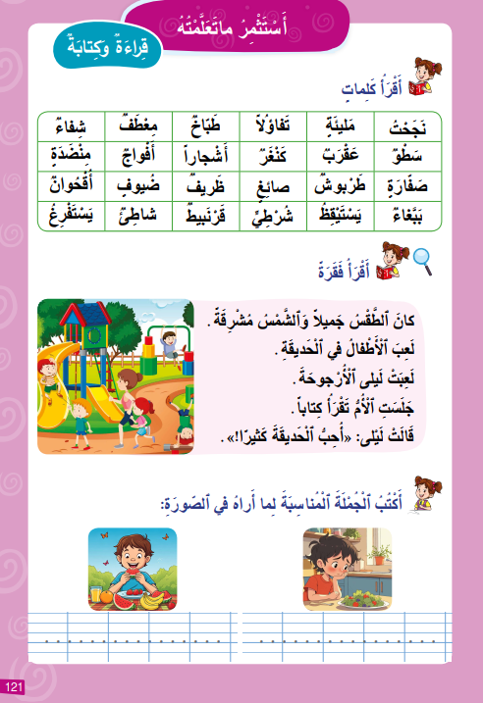
نمر الآن إلى الإنتاج الكتابي. خذوا كراساتكم ص 121
اختــتام الحــصة
قراءة/ كتابة
معجم
افتتاح الحصة

Slide 30
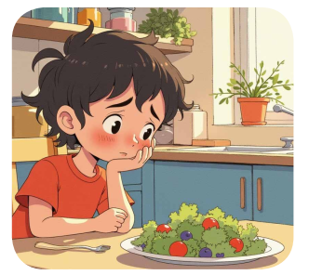
لاحظوا الصورة، ما الذي لا يحبه الولد؟
اختــتام الحــصة
قراءة/ كتابة
معجم
افتتاح الحصة
... ....... ........ ........

Slide 31
أحسنتم، لا يحب الولد السلطة. اكتبوا الجملة في كراساتكم. سأمر لمساعدتكم.
اختــتام الحــصة
قراءة/ كتابة
معجم
افتتاح الحصة
... ....... ........ ........

Slide 32
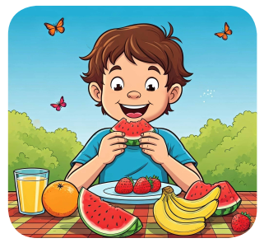
الآن، لاحظوا الصورة الثانية. ما الذي يحبه الولد؟
اختــتام الحــصة
قراءة/ كتابة
معجم
افتتاح الحصة
....... ........ ........

Slide 33
أحسنتم، يحب الولد الفواكه. اكتبوا الجملة في كراساتكم. سأمر لمساعدتكم.
اختــتام الحــصة
قراءة/ كتابة
معجم
افتتاح الحصة
....... ........ ........

Slide 34
صححوا في كراساتكم.
اختــتام الحــصة
قراءة/ كتابة
معجم
افتتاح الحصة
يُـحِـبُّ ﭐلْـوَلَـدُ ﭐلْـفَـواكِـهَ.
لا يُـحِـبُّ ﭐلْـوَلَـدُ ﭐلـسَّـلَـطَـةَ.

Slide 35
وقت النجمة الآن. الفائز بنجمة المشاركة بهدوء : ....
اختــتام الحــصة
قراءة/ كتابة
معجم
افتتاح الحصة

Slide 36

استراحة قصيرة قبل أن نواصل. قفوا، سنقوم بحركات 
اختــتام الحــصة
قراءة/ كتابة
معجم
افتتاح الحصة

Slide 37
يشغل الأستاذ المتعلمين غير المعنيين بروائز المعجم والتحدث والطلاقة بنشاط كتابي

Slide 38
خذوا الكراسة ص 121.
اختــتام الحــصة
قراءة/ كتابة
معجم
افتتاح الحصة

Slide 39
انقلوا الكلمات والفقرة في دفاتركم.
اختــتام الحــصة
قراءة/ كتابة
معجم
افتتاح الحصة

Slide 40
التقويم الفردي
2
65
التقويم الفردي الشفهي للمجموعة السادسة
تحدث: PO1 - PO2
معجم: V1
قراءة: LF1 - LF2

Slide 41
الكفايات المعنية بالتمرير الفردي
المشاركة في حوار بتوظيف الأفعال الكلامية المدرسة.
PO1
أخذ الكلمة لإنتاج نصوص شفهية بغرض السرد أو الوصف انطلاقا من مشاهد.
PO2
إنتاج مفردات من معجم المجالي انطلاقا من مشاهد.
V1
تسمية حروف وقراءة كلمات بدقة.
LF1
قراءة نص من حوالي 30 كلمة، مشكولاً شكلاً تاماً بدقة واسترسال.
LF2

Slide 42
- يتم تقويم المعجم والتحدث والقراءة طيلة أيام الأسبوع الخامس.
- يتم التمرير لعدد محدود من المتعلمين يوميا طيلة الأسبوع الخامس من المرحلة الرابعة حتى تتم تغطية جميع متعلمي القسم في نهاية الأسبوع.
- المجموعات الأولى المعنية بالاختبار تتضمن المتعلمين المتحكمين، ويتم تأجيل متعلمي الفئتين ب و ج إلى الأيام الأخيرة من الأسبوع ليستفيدوا أكثر من الدعم.
- - يتم تمرير روائز المعجم والتحدث والقراءة بالتتابع وبشكل فردي في جلسة واحدة مع كل تلميذ؛
- يتم إعداد جانب من الفصل الدراسي يخصص للتمرير الفردي؛
- الحرص على خلق بيئة آمنة لتمرير الروائز؛
- عدم وصل الحاسوب بشاشة العرض أثناء الروائز الفردية؛
- أثناء تمرير الروائز الفردية ينشغل باقي المتعلمين بنشاط قرائي أو كتابي.
موجهات عامة

Slide 43
رائز المعجم - رائز التحدث – رائز القراءة
تقويم فردي للمجموعة السادسة

Slide 44

رائز التحدث

Slide 45
- يمرر الرائز بشكل فردي، تلميذ تلو الآخر. في جلسة واحدة لكل متعلم تمرر فيها أيضا روائز المعجم والقراءة.
- تتم تهيئة المتعلمين عبر شرح المطلوب.
- يدخل المتعلم في حوار مع الأستاذ: الأستاذ يسأل والتلميذ يجيب؛
يطرح الأستاذ السؤال الأول، ينصت لإجابة التلميذ ثم يطرح السؤال الثاني وينصت لإجابة التلميذ وهكذا إلى أن ينهي طرح الأسئلة الأربعة؛
- إذا لم يجب المتعلم بعد 30 ثانية من طرح السؤال، يمر الأستاذ لطرح السؤال الموالي.
- يسجل الأستاذ النقطة التي حصل عليها التلميذ في الكفاية مباشرة على شبكة التفريغ.
- سلم التنقيط : انظر الجدول في الشريحة الموالية.
موجهات تمرير رائز التحدث (PO1)

Slide 46
سلم التنقيط :
التمرين | التصحيح | سلم التنقيط
ما هي اللعب التي لديك في المنزل؟ | يذكر المتعلم اللعب في جملة مفيدة: لدي ... أملك ... /عندي ... / لعبي هي ... | 2,5 ن إجابة تامة | 1ن إجابة صحيحة لكن غير تامة
أي لعبة تفضل من هذه اللعب؟ | يذكر المتعلم لعبة يفضلها من بين اللعب التي لديه في المنزل: أفضل .... / أحب .... اللعب التي أفضلها (أحبها) هي: .... | 2,5 ن إجابة تامة | 1ن إجابة صحيحة لكن غير تامة
ما هي لعبتك المفضلة عندما تلعب خارج المنزل، في ملعب أو في حديقة الألعاب؟ | أفضل (أحب) لعبة .... / أفضل (أحب) .... لعبتي المفضلة هي .... | 2,5 ن إجابة تامة | 1ن إجابة صحيحة لكن غير تامة
لماذا تحب ....؟ | يذكر المتعلم لماذا يحب اللعبة التي اختارها. أحب (أفضل) لعبة .... لأنها ... / لأنني .... | 2,5 ن إجابة تامة | 1ن إجابة صحيحة لكن غير تامة

Slide 47

سأطرح عليك أسئلة. أجب عن كل سؤال بجملة صحيحة وتامة.
ما هي اللعب التي لديك في المنزل؟ أي لعبة تفضل من هذه اللعب؟ ما هي لعبتك المفضلة عندما تلعب خارج المنزل، في ملعب أو في حديقة الألعاب؟ لماذا تحب ....؟

Slide 48
يسجل الأستاذ النقطة التي حصل عليها التلميذ في الكفاية، مباشرة بعد الإجابة، على شبكة التفريغ.

Slide 49
رائز التحدث

Slide 50
- يمرر رائز التحدث (PO2) مباشرة بعد رائز التحدث (PO1) في نفس الجلسة بشكل فردي، تلميذ تلو الآخر.
- تتم تهيئة المتعلمين عبر شرح المطلوب.
- يصف التلميذ شفهيا كل صورة بالإجابة عن سؤالين يطرحهما الأستاذ.
- إجابة المتعلم يجب أن تكون بجملة تامة باللغة العربية.
- يمنح الأستاذ للمتعلم 30 ثانية لملاحظة كل صورة جيدا قبل البدء في التحدث.
- يظهر الأستاذ الصورة الأولى ويطلب من التلميذ ملاحظتها، بعدها يطرح السؤال الأول وينصت للإجابة ثم يطرح السؤال الثاني وينصت للإجابة. يعيد الأستاذ نفس العملية مع الصورة الثانية.
- يضع الأستاذ النقطة التي حصل عليها التلميذ في الكفاية مباشرة بعد الإجابة.
- مؤشرات التحكم: إنتاج جملتين مفيدتين وتامتين باللغة العربية تصفان مضمون كل صورة.
موجهات تمرير رائز التحدث (PO2)

Slide 51
سلم التنقيط :
التمرين | التصحيح | سلم التنقيط
الصورة 1 أين يوجد الأصدقاء؟ ماذا يفعل كوكي؟ | يوجد الأصدقاء في الغابة (الحديقة). أو: الأصدقاء في الغابة (الحديقة). | 2,5 ن إجابة تامة | 1ن إجابة بكلمة
 | يتسلق كوكي الشجرة. أو: كوكي يتسلق الشجرة. | 2,5 ن إجابة تامة | 1ن إجابة بكلمة
الصورة 2 أين يوجد الأطفال؟ ماذا يفعل الأطفال؟ | يوجد الأطفال في الحديقة (في حديقة الألعاب / في الغابة) أو الأطفال في الحديقة. | 2,5 ن إجابة تامة | 1ن إجابة بكلمة
 | يلعب الأطفال لعبة الغميضة. الأطفال يلعبون الغميضة. الأطفال يلعبون في الحديقة. | 2,5 ن إجابة تامة | 1ن إجابة بكلمة

Slide 52

لاحظ الصورة جيدا ثم أجب عن كل سؤال أطرحه بجملة تامة.
أين يوجد الأصدقاء؟ ما يفعل كوكي؟

Slide 53

لاحظ الصورة جيدا ثم أجب عن كل سؤال أطرحه بجملة تامة.
أين توجد الأطفال؟ ماذا يفعل الأطفال؟

Slide 54
يسجل الأستاذ النقطة التي حصل عليها التلميذ في الكفاية، مباشرة بعد الإجابة، على شبكة التفريغ.

Slide 55
رائز المعجم

Slide 56
- يمرر الرائز بشكل فردي، تلميذ تلو الآخر، مباشرة بعد رائزي التحدث.
- تتم تهيئة المتعلمين عبر شرح المطلوب.
- يمنح الممرر للمتعلم 30 ثانية لملاحظة الصور الأربع قبل أن يبدأ الإجابة على الرائز.
- يجيب المتعلم على الرائز شفهيا بأن يشير إلى كل صورة ويذكر الكلمة الموافقة لها.
- يسجل الأستاذ النقطة التي حصل عليها التلميذ في الكفاية مباشرة على شبكة التفريغ.
- سلم التنقيط: انظر الجدول في الشريحة الموالية.
موجهات تمرير رائز المعجم

Slide 57
سلم التنقيط :
التمرين | التصحيح | سلم التنقيط
الصورة 1 | دمية | 2,5 ن
الصورة 2 | لعبة الأرجوحة (أو أرجوحة) | 2,5 ن
الصورة 3 | يختبئ | 2,5 ن
الصورة 4 | جرح | 2,5 ن

Slide 58




لاحظ الصور جيدا. أشر إلى كل صورة واذكر الكلمة الموافقة لها.

Slide 59
يسجل الأستاذ النقطة التي حصل عليها التلميذ في الكفاية، مباشرة بعد الإجابة، على شبكة التفريغ.

Slide 60
رائز القراءة

Slide 61
- يمرر الرائز بشكل فردي، تلميذ تلو الآخر، مباشرة بعد روائز التحدث والمعجم.
- يبدأ التلميذ بتسمية الحروف أو نطق صوتها (16 حرفا).
- بعد قراءة الحروف يمر التلميذ مباشرة لقراءة الكلمات (7كلمات). كل كلمة مقروءة بشكل صحيح تمنح التلميذ نقطة. التلميذ الذي يقرأ الكلمة مقطعا مقطعا ثم يعيد قراءة الكلمة مرة واحدة تعتبر قراءته صحيحة.
- أثناء قراءة المتعلم يحسب الأستاذ(ة) عدد الكلمات المقروءة بشكل صحيح.
- يسجل الأستاذ النقطة التي حصل عليها التلميذ في الكفاية مباشرة على شبكة التفريغ.
- سلم التنقيط: انظر الجدول في الشريحة الموالية.
موجهات تمرير رائز القراءة

Slide 62

سلم التنقيط :
التمرين | التصحيح | سلم التنقيط
قراءة الحروف | تسمية الحروف | • قراءة جميع الحروف بشكل صحيح: 3 ن • قراءة من 10 إلى 15 حرف: 2 ن • قراءة من 4 إلى 9 حروف: 1 ن • أقل من 4 حروف صحيحة: 0 ن
قراءة الكلمات | أكلتُ – نايٌ - جروٌ نظيفٌ - حِذاءٌ ثعبانٌ - وسادَةٌ | 1 ن x 7 (نقطة لكل كلمة صحيحة)

Slide 63
اقرأ :
ص | ج | ي | ت | ف
ش | ز | ث | و | ح
ء | ظ | ب | ض | ز | غ

Slide 64
اقرأ :
نَظيف | جَرْو | ناي | أَكَلَتْ
وِسادَة | ثُعْبان | حِذاء

Slide 65
يسجل الأستاذ النقطة التي حصل عليها التلميذ في الكفاية، مباشرة بعد الإجابة، على شبكة التفريغ.

Slide 66
رائز القراءة

Slide 67
- يمرر الرائز بشكل فردي، تلميذ تلو الآخر، مباشرة بعد روائز التحدث والمعجم وقراءة الحروف والكلمات.
- يمنح الممرر للمتعلم 30 ثانية لملاحظة الجمل وقراءتها قراءة صامتة قبل أن يبدأ الرائز.
- يحصل المتعلم على النقطة الكاملة إذا قرأ الجمل بدقة (دون أخطاء) وباسترسال (عدم التوقف بين الكلمات).
- أثناء قراءة المتعلم يحسب الأستاذ(ة) عدد الأخطاء المرتكبة.
- يسجل الأستاذ النقطة التي حصل عليها التلميذ في الكفاية مباشرة على شبكة التفريغ.
- سلم التنقيط: انظر الجدول في الشريحة الموالية.
موجهات تمرير رائز القراءة

Slide 68
سلم التنقيط :
التمرين | التصحيح | سلم التنقيط
الجملة الأولى | مِحْفَظَتي جَميلَةٌ. | 0,5 ن عن كلمة كلمة مقروءة بشكل صحيح + 1ن عن الاسترسال
الجملة الثانية | يَلْبَسُ أَحْمَدُ مِعْطَفاً. | 1ن عن كلمة كلمة مقروءة بشكل صحيح + 1ن عن الاسترسال
الجملة الثالثة | تَرْسُمُ مَرْيَمُ وَرْدَةً. | 1ن عن كلمة كلمة مقروءة بشكل صحيح + 1ن عن الاسترسال

Slide 69
اقرأ :
مِحْـفَـظَـتي جَميلَة.
يَلْـبَـسُ أَحْمَدُ مِعْـطَـفاً.
تَرْسُـمُ مَرْيَـمُ وَرْدَةً.

Slide 70
يسجل الأستاذ النقطة التي حصل عليها التلميذ في الكفاية، مباشرة بعد الإجابة، على شبكة التفريغ.

Slide 71


Slide 72

الفائزون بنجمة الهدوء هم:
اختــتام الحــصة
تقويم الطلاقة والتحدث
افتتاح الحصة

Slide 73

اختــتام الحــصة
5
اختــتام الحــصة
واجباتكم المنزلية

Slide 74

في البيت، اقرؤوا الكلمات والفقرة على الكراسة ص 121.
اختــتام الحــصة
قراءة/ كتابة
استـماع وتحدث
افتتاح الحصة

